Slide 1
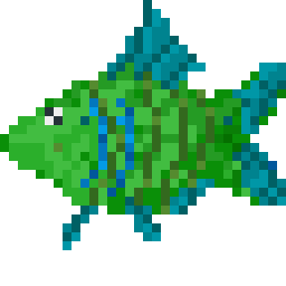
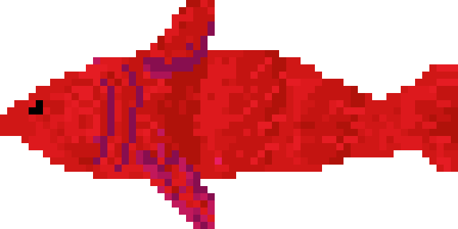
hello-WaTor
Water-Torus симулация на рибки и акули.
Анализ на паралелизъм.
Цветомир Стайков - КН - 1MI0800469 - 3 курс - 2 група

Slide 2
hello-WaTor
Симулация на хищници и плячка в свят, наподобяващ донът. Има два вида животни - риби (плячка) и акули (хищници). Прилагат се специфични правила за местене, гладуване и размножаване.
Цветомир Стайков - КН - 1MI0800469 - 3 курс - 2 група

Slide 3
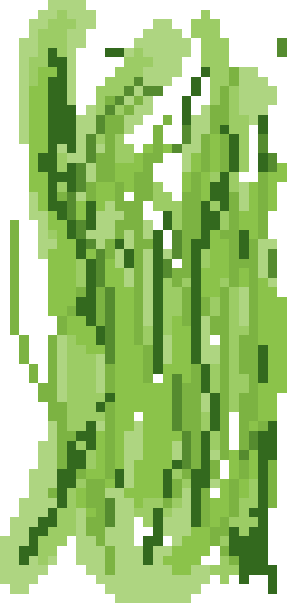
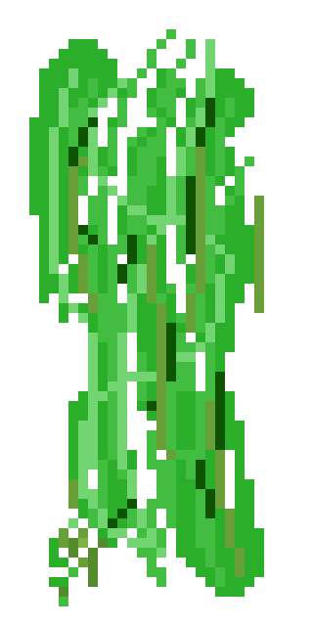


hello-WaTor
План на проекта:
Разглеждане на различни методи за реализиране
Тестване при различни параметри - размер на полето, брой нишки, жизненост на животните
Анализ на ефективността
Цветомир Стайков - КН - 1MI0800469 - 3 курс - 2 група

Slide 4
hello-WaTor
Изисквания при изпълнение на реализацията:
Модел - SPMD
Балансиране - Статично
Адаптиране към cache
Допълнителни теми за разглеждане:
Динамично централизирано балансиране
Цветомир Стайков - КН - 1MI0800469 - 3 курс - 2 група

Slide 5
hello-WaTor
План за реализация:
Проучване на темата - статии и проекти
Проектиране
Документиране
Тестване
Преработка на проекта
Анализ
Финално документиране
Цветомир Стайков - КН - 1MI0800469 - 3 курс - 2 група

